Slide 1
Das Wissen der Welt erweitern – Big Data zum Mitmachen Unterstützung der Datenvervollständigung von Wikidata mit Assoziationsregeln

Slide 3
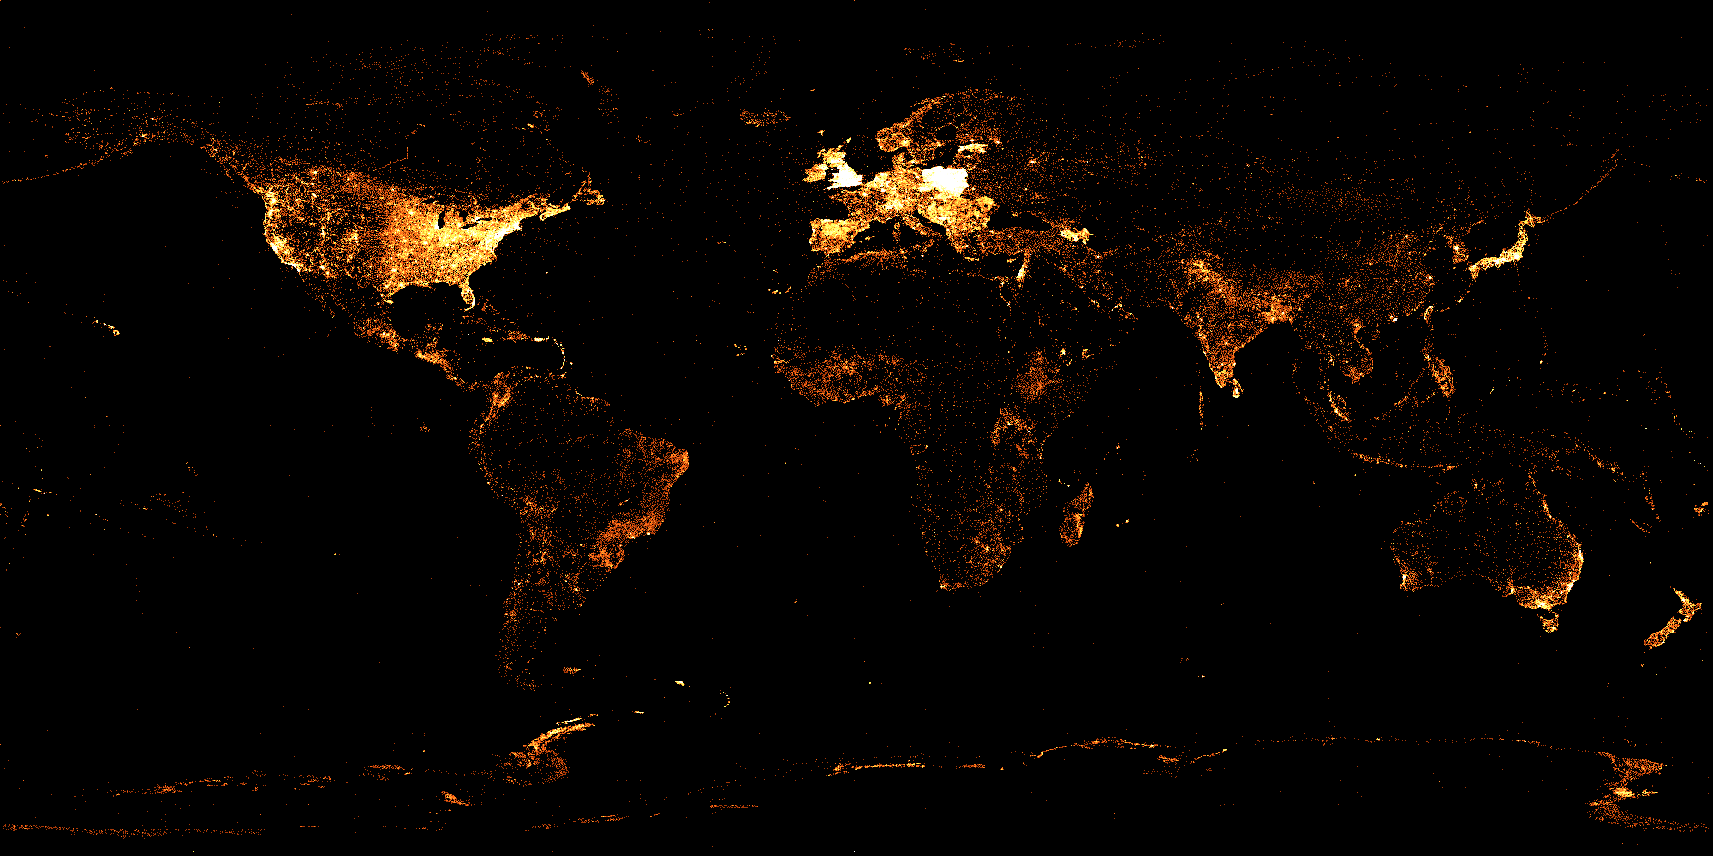
Englisch
Notes:
geo-tagged articles

Slide 4
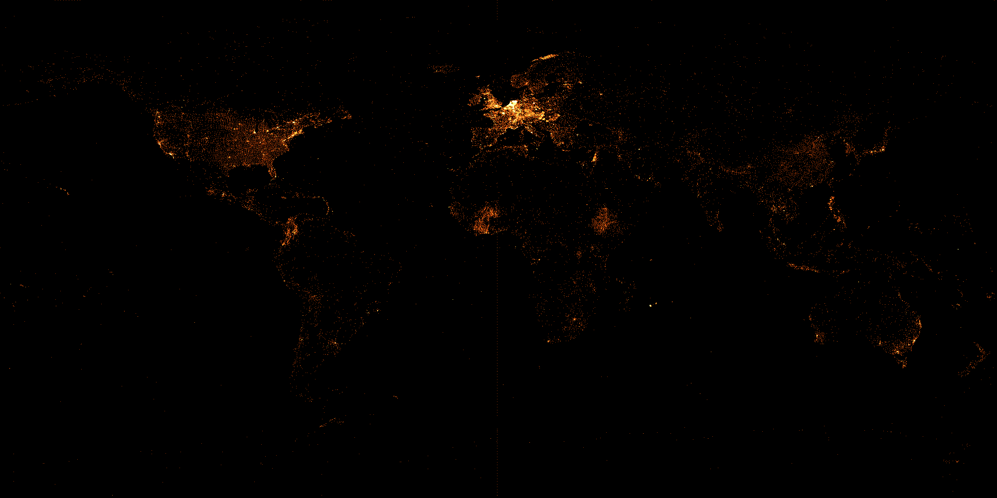
Französisch

Slide 5
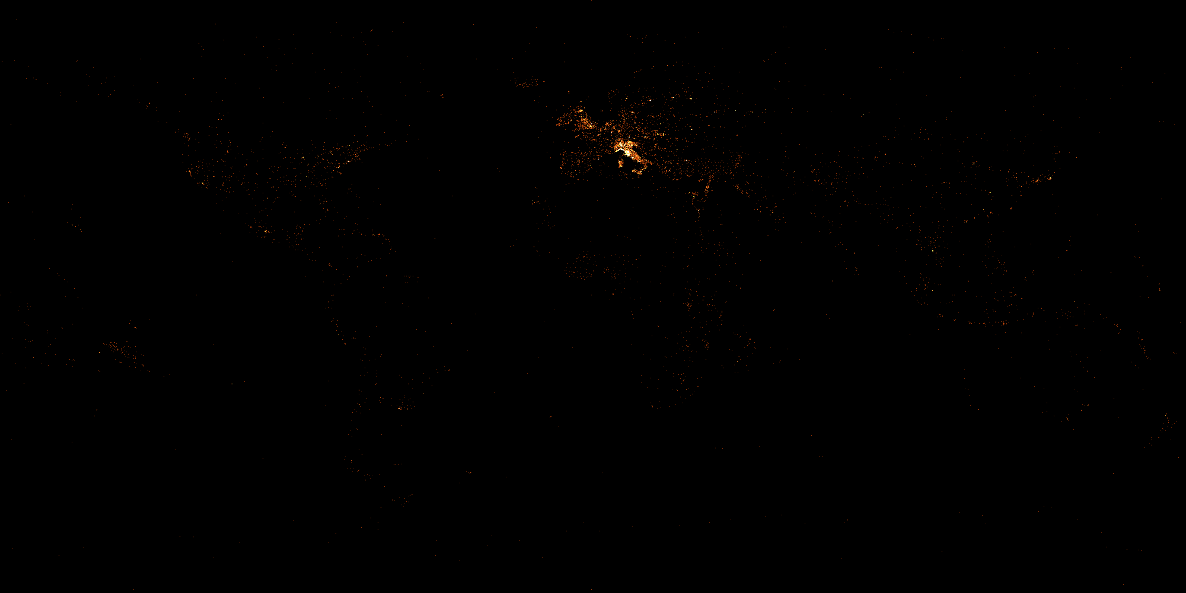
Italienisch

Slide 6

Griechisch

Slide 7

Türkisch

Slide 8
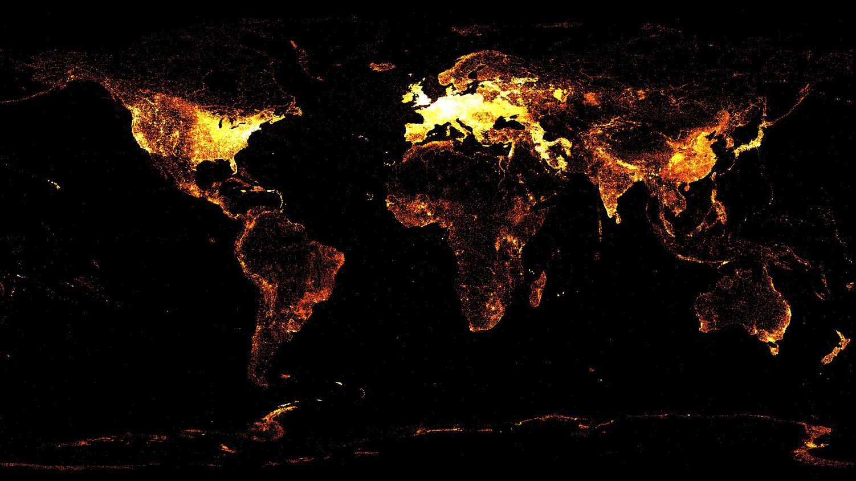
Wikidata

Slide 9
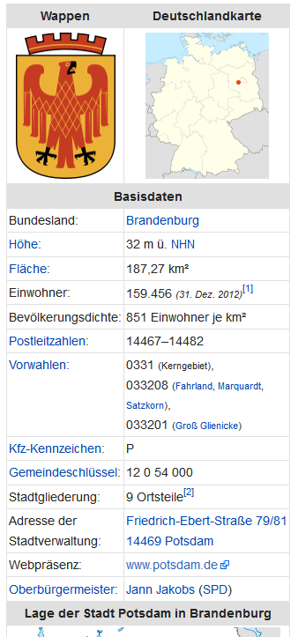
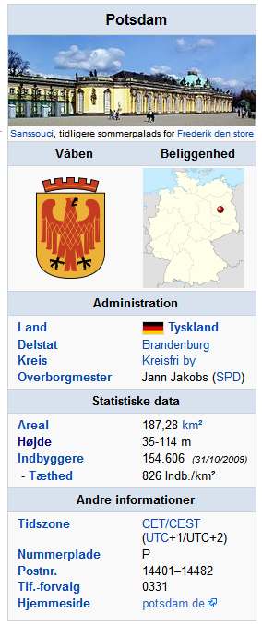
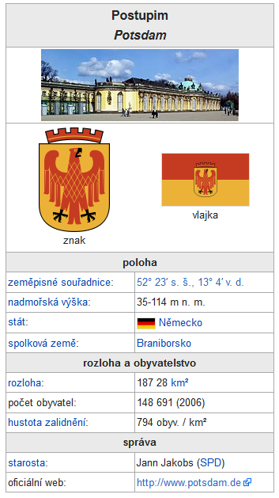

Slide 10




Potsdam - Einwohnerzahlen
159.456 (2012)
148.691 (2006)
154.606 (2009)
???

Slide 11





Potsdam - Einwohnerzahlen
161.097 (31. 12. 2013)
159.456 (31.12.2012)
…

Slide 12
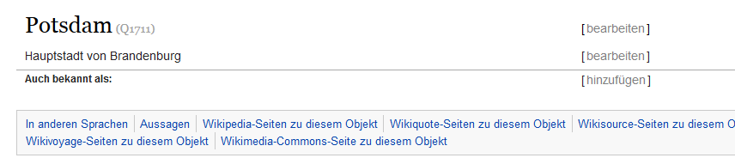
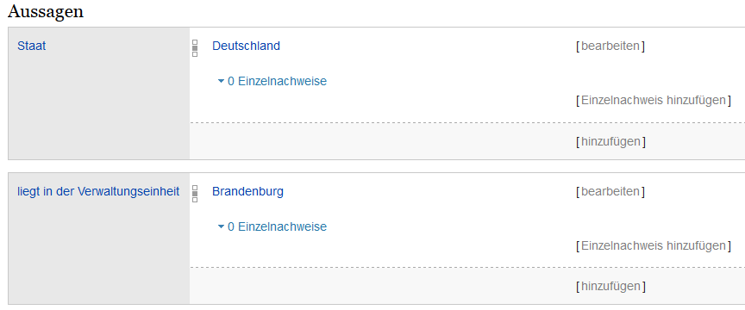

Slide 14
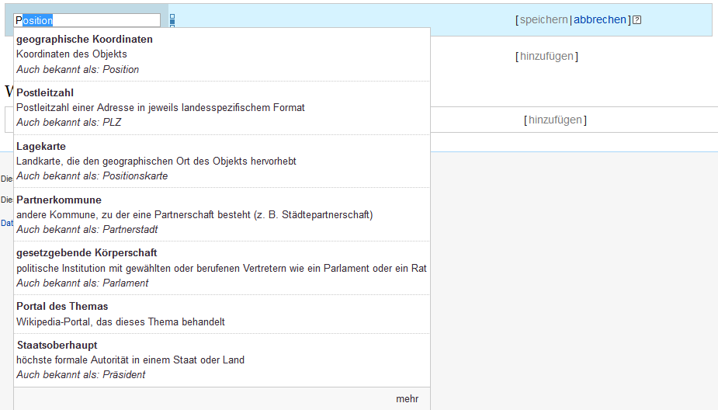
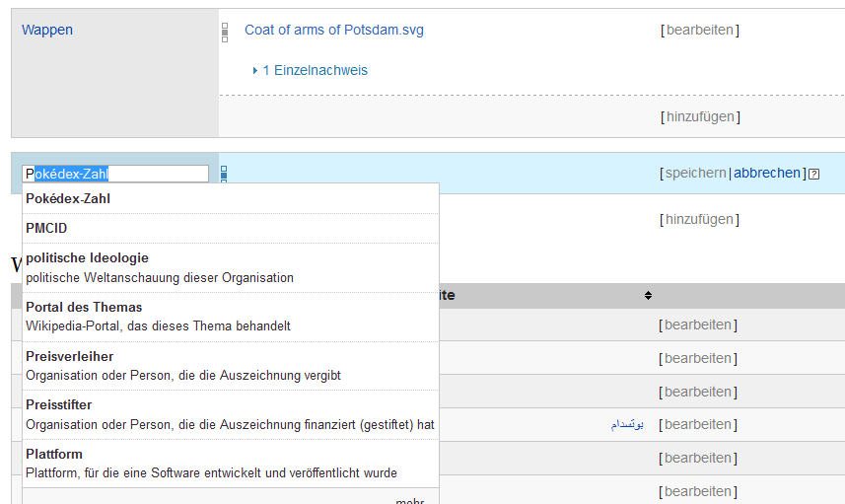
Potsdam - erweitern

Slide 15

Datenmengen
30gb blabla wahnsinn

Slide 16

Mathematischer Krams
Correlations sind toll

Slide 17

Auswertung
90% sinnvolle Vorschläge
12345 neue Statements

Slide 18


Macht mit auf wikidata.org

